Slide 1

Behavioral Design Patterns
Author: trinh2.bui
Notes:
NOTE:
To change the image on this slide, select the picture and delete it. Then click the Pictures icon in the placeholder to insert your own image.

Slide 2
Title and Content Layout with List
Chain of Responsibility
Command
Iterator
Mediator
Memento
Observer
State
Strategy
Template Method
Visitor

Slide 3
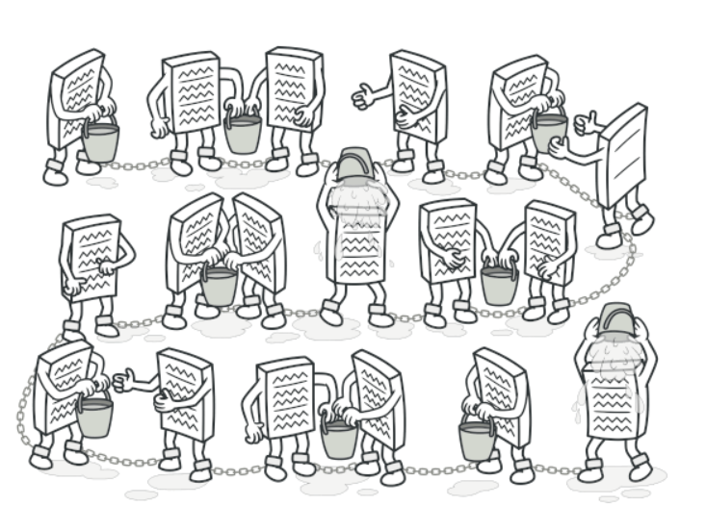
Chain of Responsibility
Chain of Responsibility is a behavioral design pattern that lets you pass requests along a chain of handlers. Upon receiving a request, each handler decides either to process the request or to pass it to the next handler in the chain.

Slide 4
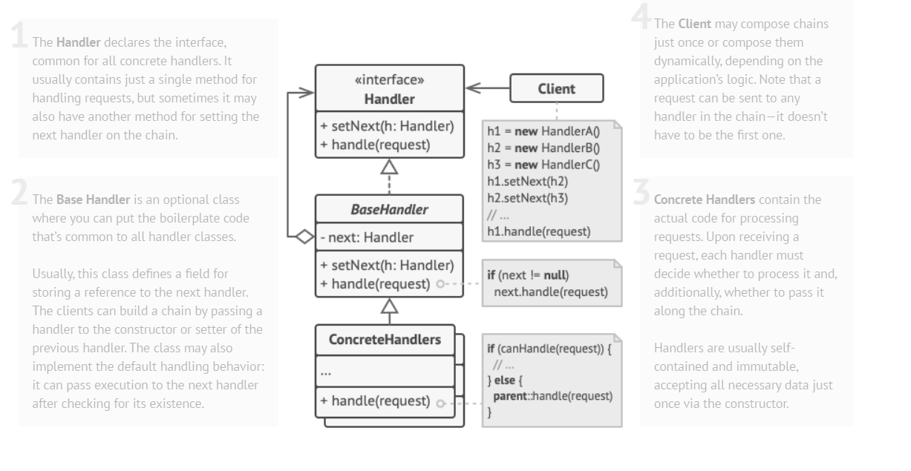
Structure
Notes:
Handler : định nghĩa 1 interface để xử lý các yêu cầu. Gán giá trị cho đối tượng successor (không bắt buộc).
BaseHandler: một lớp tùy chọn trong đó bạn có thể đặt mã soạn sẵn mà chung chung cho tất cả các lớp trình xử lý.
ConcreteHandler : xử lý yêu cầu. Có thể truy cập đối tượng successor (thuộc class Handler). Nếu đối tượng ConcreateHandler không thể xử lý được yêu cầu, nó sẽ gởi lời yêu cầu cho successor của nó.
Client : tạo ra các yêu cầu và yêu cầu đó sẽ được gửi đến các đối tượng tiếp nhận.

Slide 5
Applicability
Use the Chain of Responsibility pattern when your program is expected to process different kinds of requests in various ways, but the exact types of requests and their sequences are unknown beforehand.
Use the pattern when it’s essential to execute several handlers in a particular order.
Use the CoR pattern when the set of handlers and their order are supposed to change at runtime.

Slide 6
Pros and Cons
You can control the order of request handling.
Single Responsibility Principle. You can decouple classes that invoke operations from classes that perform operations.
Open/Closed Principle. You can introduce new handlers into the app without breaking the existing client code.
Some requests may end up unhandled.

Slide 7
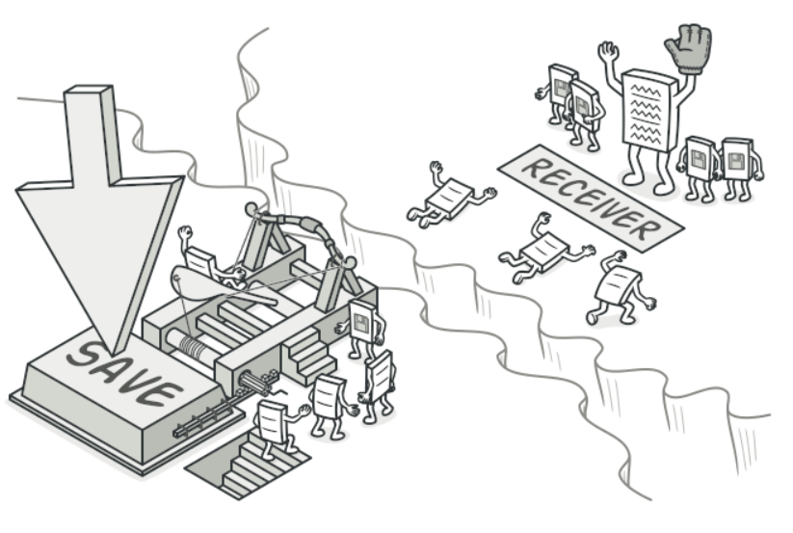
Command
Command is a behavioral design pattern that turns a request into a stand-alone object that contains all information about the request. This transformation lets you parameterize methods with different requests, delay or queue a request’s execution, and support undoable operations.

Slide 8
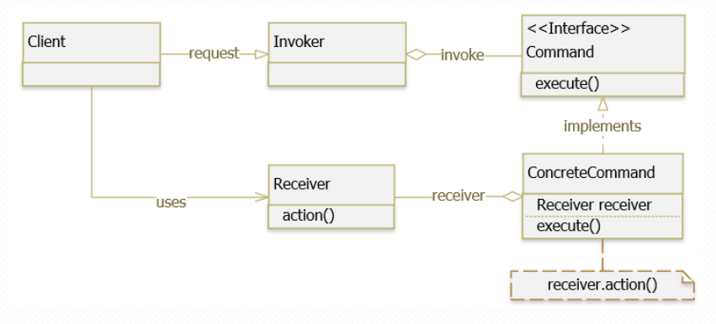
Notes:
Command : là một interface hoặc abstract class, chứa một phương thức trừu tượng thực thi (execute) một hành động (operation). Request sẽ được đóng gói dưới dạng Command.
ConcreteCommand : là các implementation của Command. Định nghĩa một sự gắn kết giữa một đối tượng Receiver và một hành động. Thực thi execute() bằng việc gọi operation đang hoãn trên Receiver. Mỗi một ConcreteCommand sẽ phục vụ cho một case request riêng.
Client : tiếp nhận request từ phía người dùng, đóng gói request thành ConcreteCommand thích hợp và thiết lập receiver của nó.
Invoker : tiếp nhận ConcreteCommand từ Client và gọi execute() của ConcreteCommand để thực thi request.
Receiver : đây là thành phần thực sự xử lý business logic cho case request. Trong phương execute() của ConcreteCommand chúng ta sẽ gọi method thích hợp trong Receiver.

Slide 9
Applicability
Use the Command pattern when you want to parameterize objects with operations.
Use the Command pattern when you want to queue operations, schedule their execution, or execute them remotely.2
Use the Command pattern when you want to implement reversible operations.

Slide 10
Pros and Cons
Single Responsibility Principle. You can decouple classes that invoke operations from classes that perform these operations.
Open/Closed Principle. You can introduce new commands into the app without breaking existing client code.
You can implement undo/redo.
You can implement deferred execution of operations.
You can assemble a set of simple commands into a complex one.
The code may become more complicated since you’re introducing a whole new layer between senders and receivers.

Slide 11
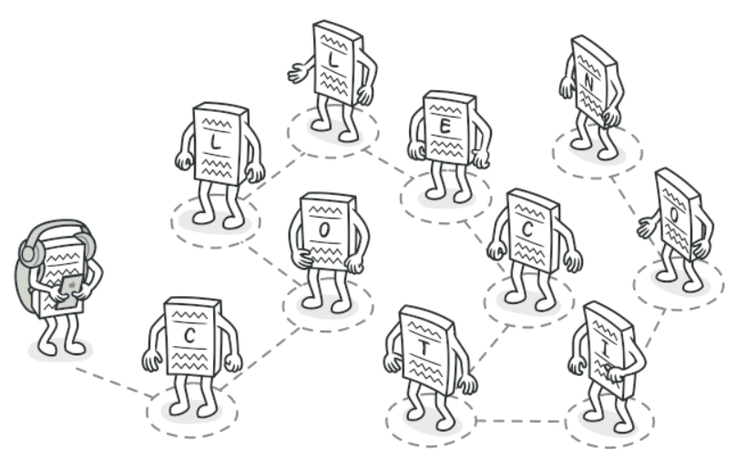
Iterator
Iterator is a behavioral design pattern that lets you traverse elements of a collection without exposing its underlying representation (list, stack, tree, etc.).

Slide 12
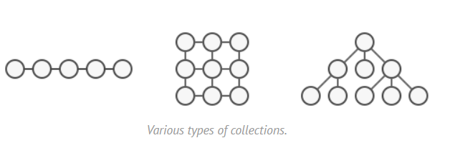
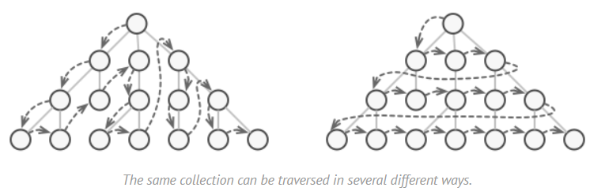
Problem

Slide 13
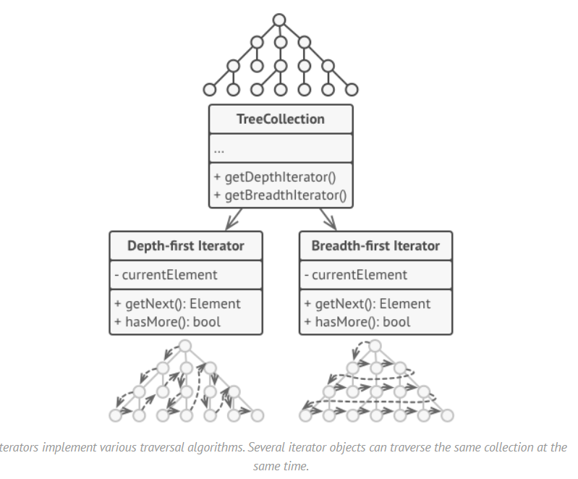
Solution

Slide 14
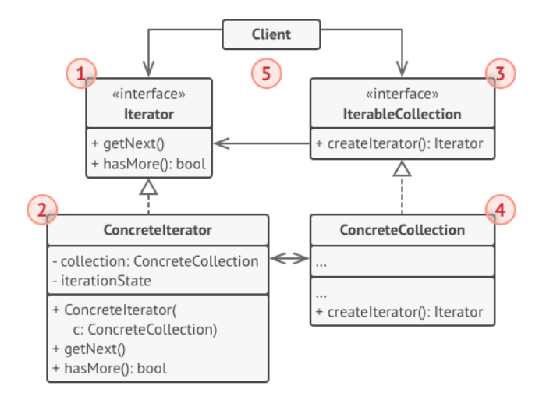
Structure
Notes:
Iterator khai báo các thao tác cần thiết để duyệt qua bộ sưu tập: tìm nạp phần tử tiếp theo, truy xuất vị trí hiện tại, khởi động lại lần lặp, v.v.
ConcreteIterator thực hiện các thuật toán cụ thể để duyệt qua bộ sưu tập. Đối tượng iterator nên tự mình theo dõi tiến trình truyền tải. Điều này cho phép một số trình vòng lặp đi qua cùng một bộ sưu tập độc lập với nhau.
IterableCollection khai báo một hoặc nhiều phương thức để có các trình vòng lặp tương thích với bộ sưu tập. Lưu ý rằng kiểu trả về của các phương thức phải được khai báo là giao diện của trình lặp để các bộ sưu tập cụ thể có thể trả về các loại trình lặp khác nhau.
ConcreteCollection trả về các phiên bản mới của một lớp lặp cụ thể cụ thể mỗi khi máy khách yêu cầu. Bạn có thể tự hỏi, nơi mà phần còn lại của bộ sưu tập mã ở đâu? Đừng lo lắng, nó nên học cùng lớp. Nó chỉ đơn giản là những chi tiết này rất quan trọng đối với mô hình thực tế, vì vậy chúng tôi đã bỏ qua chúng.
Client làm việc với cả IterableCollection và Iterator thông qua giao diện của chúng. Bằng cách này, máy khách không được ghép nối với các lớp cụ thể, cho phép bạn sử dụng các bộ sưu tập và trình vòng lặp khác nhau với cùng một mã máy khách.
Thông thường, khách hàng không tự tạo ra các trình vòng lặp, nhưng thay vào đó, hãy lấy chúng từ các bộ sưu tập. Tuy nhiên, trong một số trường hợp nhất định, khách hàng có thể tạo trực tiếp; ví dụ, khi máy khách định nghĩa trình lặp đặc biệt của riêng nó.

Slide 15
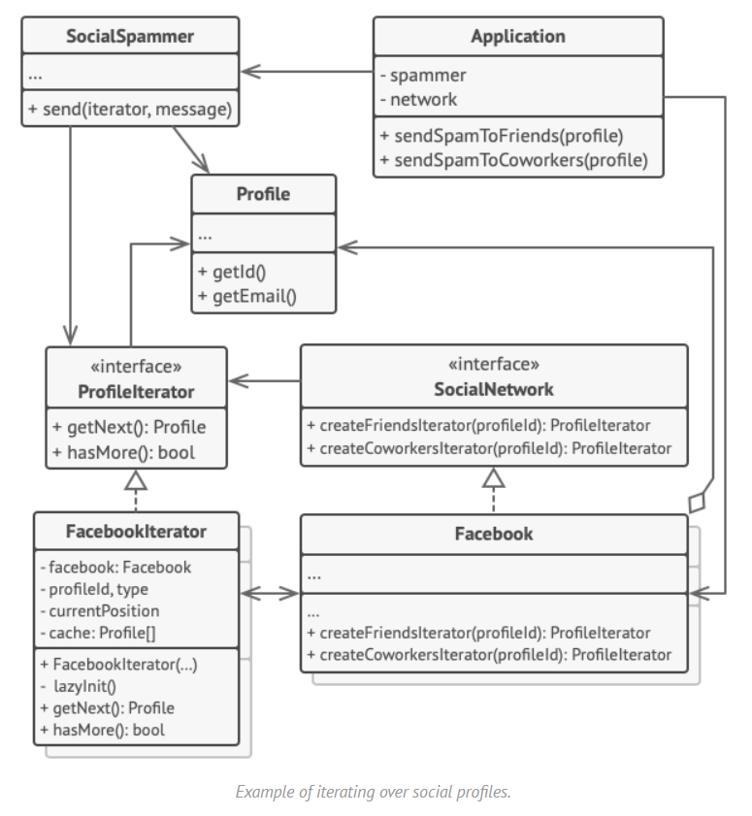
Pseudo code

Slide 16
Applicability
Use the Iterator pattern when your collection has a complex data structure under the hood, but you want to hide its complexity from clients (either for convenience or security reasons).
Use the pattern to reduce duplication of the traversal code across your app.
Use the Iterator when you want your code to be able to traverse different data structures or when types of these structures are unknown beforehand.

Slide 17
Pros and Cons
Single Responsibility Principle. You can clean up the client code and the collections by extracting bulky traversal algorithms into separate classes.
Open/Closed Principle. You can implement new types of collections and iterators and pass them to existing code without breaking anything.
You can iterate over the same collection in parallel because each iterator object contains its own iteration state.
For the same reason, you can delay an iteration and continue it when needed.
Applying the pattern can be an overkill if your app only works with simple collections.
Using an iterator may be less efficient than going through elements of some specialized collections directly.

Slide 18
Code Examples

Slide 19
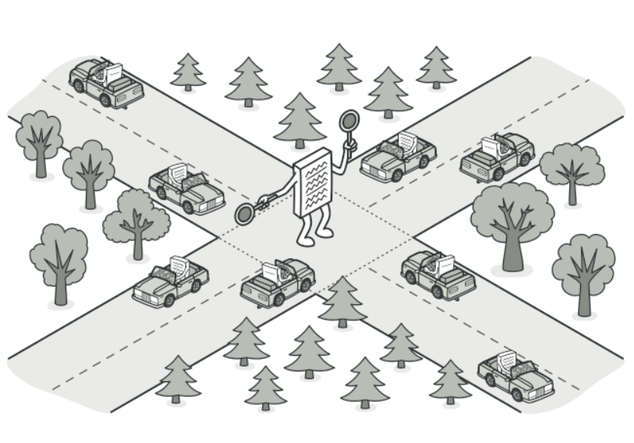
Mediator
Mediator is a behavioral design pattern that lets you reduce chaotic dependencies between objects. The pattern restricts direct communications between the objects and forces them to collaborate only via a mediator object.

Slide 20
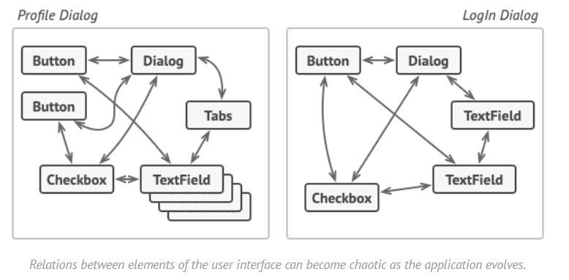
Problem

Slide 21
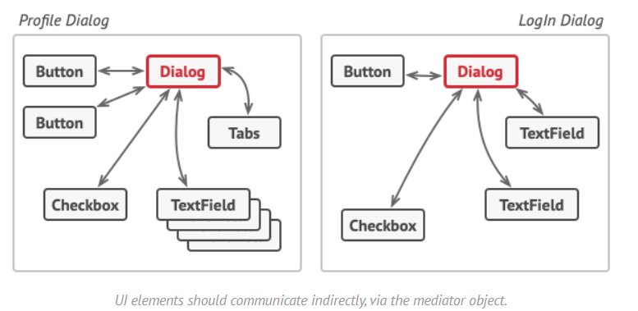
Solution

Slide 22
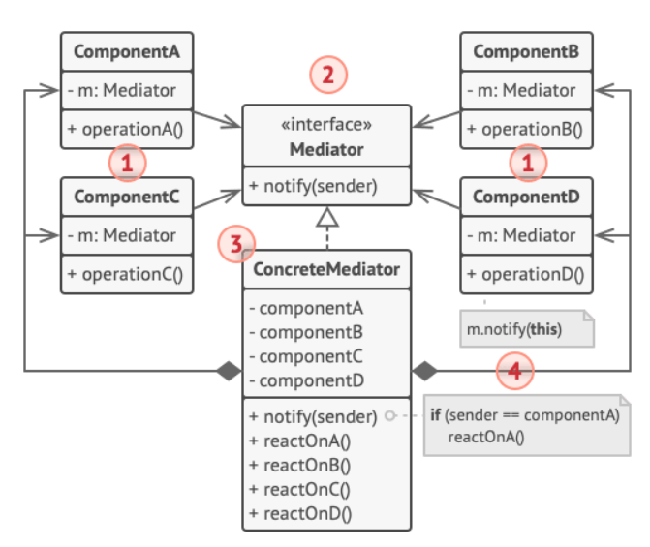
Structure
Notes:
Components là các lớp khác nhau có chứa một số logic kinh doanh. Mỗi thành phần có một tham chiếu đến một hòa giải viên, được khai báo với loại giao diện hòa giải. Thành phần này không nhận thức được lớp thực tế của hòa giải viên, vì vậy bạn có thể sử dụng lại thành phần đó trong các chương trình khác bằng cách liên kết nó với một hòa giải viên khác.
Mediator khai báo các phương thức giao tiếp với các thành phần, thường chỉ bao gồm một phương thức thông báo duy nhất. Các thành phần có thể vượt qua bất kỳ bối cảnh nào dưới dạng đối số của phương thức này, bao gồm các đối tượng của riêng chúng, nhưng chỉ theo cách mà không có sự ghép nối nào xảy ra giữa một thành phần nhận và lớp người gửi.
Concrete Mediators đóng gói quan hệ giữa các thành phần khác nhau. Hòa giải cụ thể thường giữ các tài liệu tham khảo cho tất cả các thành phần họ quản lý và đôi khi thậm chí quản lý vòng đời của họ.
Các thành phần phải không nhận thức được các thành phần khác. Nếu một cái gì đó quan trọng xảy ra trong hoặc cho một thành phần, nó chỉ phải thông báo cho hòa giải viên. Khi hòa giải viên nhận được thông báo, nó có thể dễ dàng xác định người gửi, có thể chỉ đủ để quyết định thành phần nào sẽ được kích hoạt.
Từ phối cảnh thành phần, tất cả trông giống như một hộp đen hoàn toàn. Người gửi không biết ai là người cuối cùng sẽ xử lý yêu cầu của mình và người nhận không biết ai đã gửi yêu cầu đó ngay từ đầu.

Slide 23
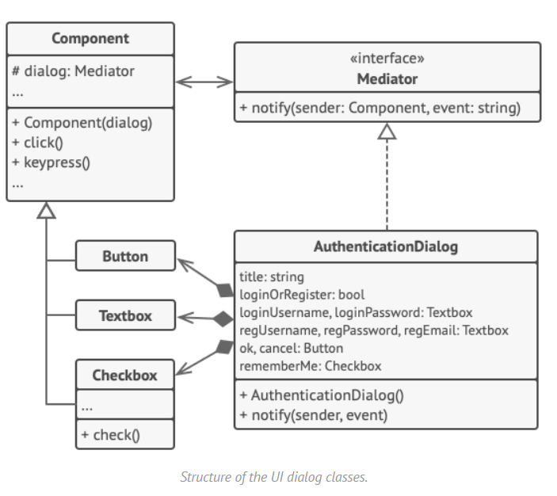
Pseudo code

Slide 24
Applicability
Use the Mediator pattern when it’s hard to change some of the classes because they are tightly coupled to a bunch of other classes.
Use the pattern when you can’t reuse a component in a different program because it’s too dependent on other components.
Use the Mediator when you find yourself creating tons of component subclasses just to reuse some basic behavior in various contexts.

Slide 25
Pros and Cons
Single Responsibility Principle. You can extract the communications between various components into a single place, making it easier to comprehend and maintain.
Open/Closed Principle. You can introduce new mediators without having to change the actual components.
You can reduce coupling between various components of a program.
You can reuse individual components more easily.
Over time a mediator can evolve into a God Object.

Slide 26
Code Examples

Slide 27
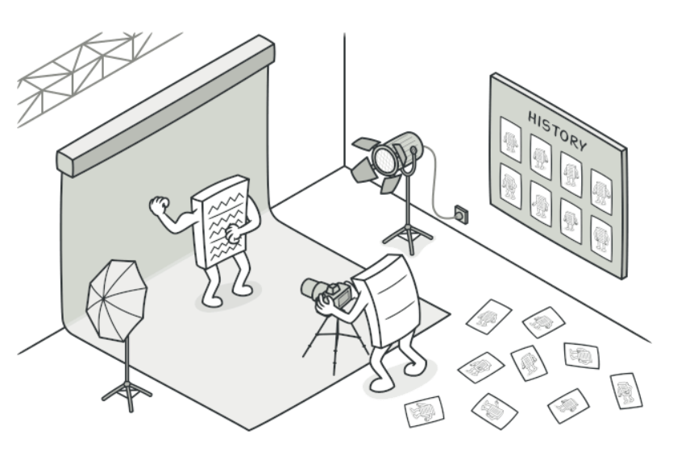
Memento
Memento is a behavioral design pattern that lets you save and restore the previous state of an object without revealing the details of its implementation.

Slide 28
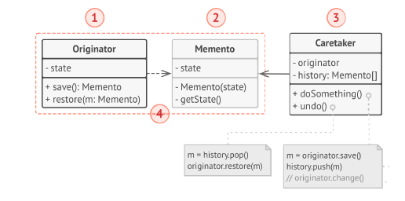
Structure
Notes:
Originator : đại diện cho đối tượng mà chúng ta muốn lưu. Nó sử dụng memento để lưu và khôi phục trạng thái bên trong của nó.
Caretaker : Nó không bao giờ thực hiện các thao tác trên nội dung của memento và thậm chí nó không kiểm tra nội dung. Nó giữ đối tượng memento và chịu trách nhiệm bảo vệ an toàn cho các đối tượng. Để khôi phục trạng thái trước đó, nó trả về đối tượng memento cho Originator.
Memento : đại diện cho một đối tượng để lưu trữ trạng thái của Originator. Nó bảo vệ chống lại sự truy cập của các đối tượng khác ngoài Originator.
Lớp Memento cung cấp 2 interfaces: 1 interface cho Caretaker và 1 cho Originator. Interface Caretaker không được cho phép bất kỳ hoạt động hoặc bất kỳ quyền truy cập vào trạng thái nội bộ được lưu trữ bởi memento và do đó đảm bảo nguyên tắc đóng gói. Interface Originator cho phép nó truy cập bất kỳ biến trạng thái nào cần thiết để có thể khôi phục trạng thái trước đó.
Lớp Memento thường là một lớp bên trong của Originator. Vì vậy, originator có quyền truy cập vào các trường của memento, nhưng các lớp bên ngoài không có quyền truy cập vào các trường này.

Slide 29
Applicability
Use the Memento pattern when you want to produce snapshots of the object’s state to be able to restore a previous state of the object.
Use the pattern when direct access to the object’s fields/getters/setters violates its encapsulation.

Slide 30
Pros and Cons
You can produce snapshots of the object’s state without violating its encapsulation.
You can simplify the originator’s code by letting the caretaker maintain the history of the originator’s state.
The app might consume lots of RAM if clients create mementos too often.
Caretakers should track the originator’s lifecycle to be able to destroy obsolete mementos.
Most dynamic programming languages, such as PHP, Python and JavaScript, can’t guarantee that the state within the memento stays untouched.

Slide 31
Observer
Observer is a behavioral design pattern that lets you define a subscription mechanism to notify multiple objects about any events that happen to the object they’re observing.

Slide 32
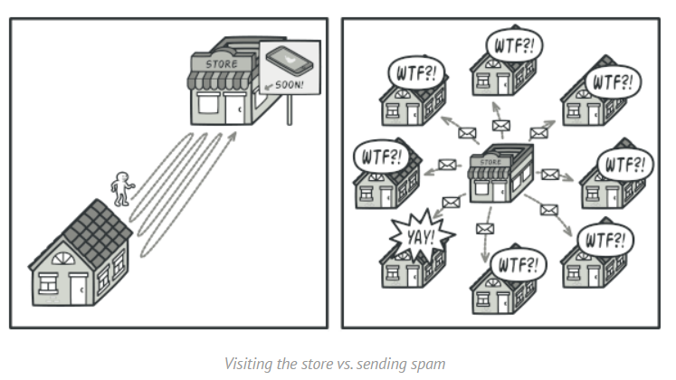
Problem

Slide 33
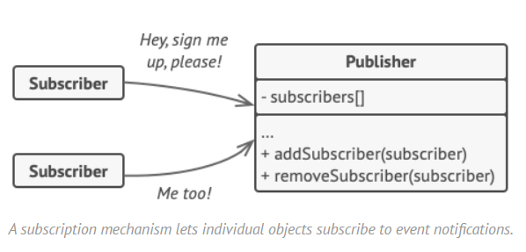
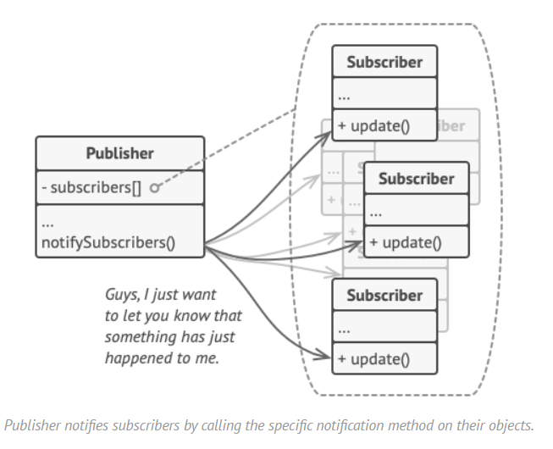
Solution

Slide 34
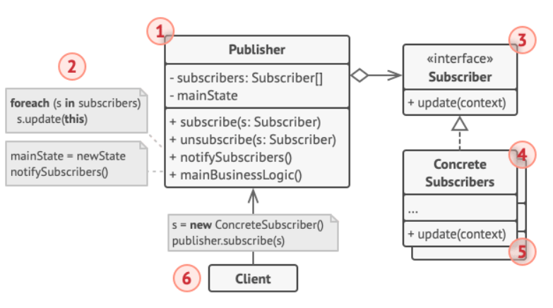
Structure
Notes:
The Publisher phát hành các sự kiện quan tâm đến các đối tượng khác. Những sự kiện này xảy ra khi nhà xuất bản thay đổi trạng thái hoặc thực hiện một số hành vi. Các nhà xuất bản chứa cơ sở hạ tầng đăng ký cho phép người đăng ký mới tham gia và người đăng ký hiện tại rời khỏi danh sách.
Khi một sự kiện mới xảy ra, nhà xuất bản sẽ xem qua danh sách đăng ký và gọi phương thức thông báo được khai báo trong giao diện thuê bao trên mỗi đối tượng thuê bao.
The Subscriber khai báo giao diện thông báo. Trong hầu hết các trường hợp, nó bao gồm một phương thức cập nhật duy nhất. Phương thức có thể có một vài tham số cho phép nhà xuất bản vượt qua một số chi tiết sự kiện cùng với bản cập nhật.
Concrete Subscribers thực hiện một số hành động để đáp lại thông báo do nhà xuất bản đưa ra. Tất cả các lớp này phải thực hiện cùng một giao diện để nhà xuất bản không được kết hợp với các lớp cụ thể.
Thông thường, thuê bao cần một số thông tin theo ngữ cảnh để xử lý cập nhật chính xác. Vì lý do này, các nhà xuất bản thường truyền một số dữ liệu ngữ cảnh dưới dạng đối số của phương thức thông báo. Nhà xuất bản có thể tự vượt qua như một đối số, cho phép người đăng ký lấy trực tiếp bất kỳ dữ liệu cần thiết nào.
The Client tạo các đối tượng nhà xuất bản và thuê bao riêng biệt và sau đó đăng ký thuê bao để cập nhật nhà xuất bản.

Slide 35
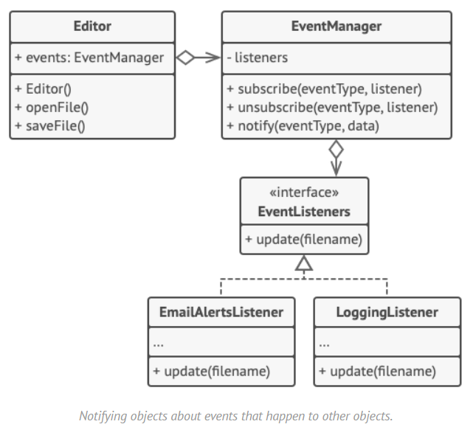
Pseudo code

Slide 36
Applicability
Use the Observer pattern when changes to the state of one object may require changing other objects, and the actual set of objects is unknown beforehand or changes dynamically.
Use the pattern when some objects in your app must observe others, but only for a limited time or in specific cases.

Slide 37
Pros and Cons
Open/Closed Principle. You can introduce new subscriber classes without having to change the publisher’s code (and vice versa if there’s a publisher interface).
You can establish relations between objects at runtime.
Subscribers are notified in random order.

Slide 38
Code Examples

Slide 39
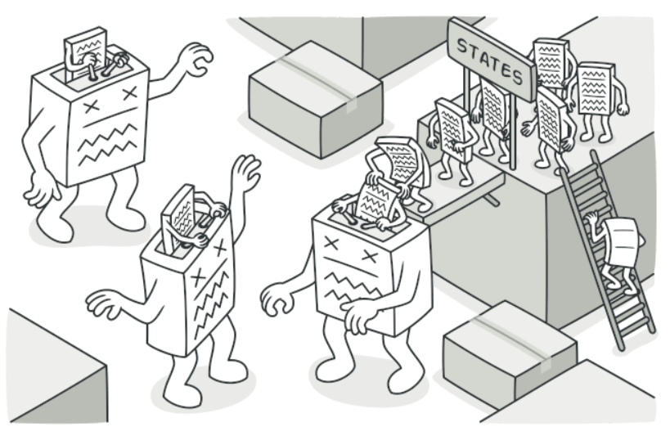
State
State is a behavioral design pattern that lets an object alter its behavior when its internal state changes. It appears as if the object changed its class.

Slide 40
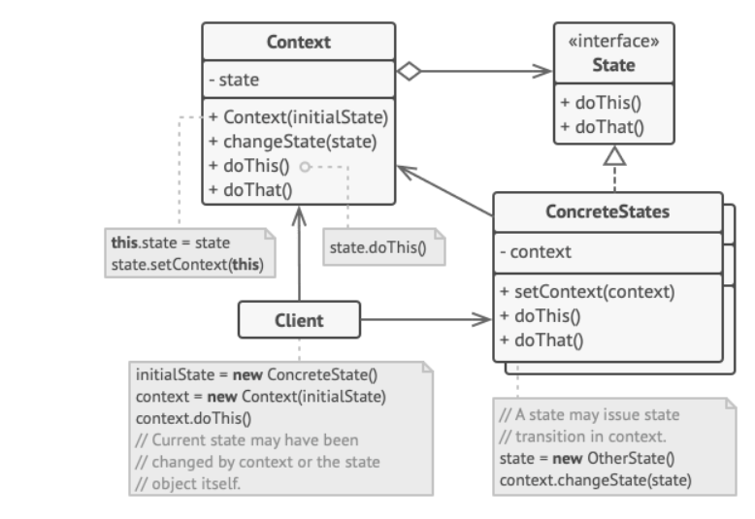
Structure
Notes:
Context lưu trữ một tham chiếu đến một trong các đối tượng trạng thái cụ thể và ủy thác cho tất cả các công việc cụ thể của nhà nước. Bối cảnh giao tiếp với đối tượng trạng thái thông qua giao diện trạng thái. Bối cảnh cho thấy một setter để truyền cho nó một đối tượng trạng thái mới.
State interface khai báo các phương thức cụ thể của nhà nước. Các phương thức này sẽ có ý nghĩa đối với tất cả các trạng thái cụ thể vì bạn không muốn một số trạng thái của mình có các phương thức vô dụng sẽ không bao giờ được gọi.
Concrete States cung cấp các triển khai riêng cho các phương pháp cụ thể của nhà nước. Để tránh trùng lặp mã tương tự trên nhiều trạng thái, bạn có thể cung cấp các lớp trừu tượng trung gian đóng gói một số hành vi phổ biến.
Các đối tượng trạng thái có thể lưu trữ một phản hồi cho đối tượng bối cảnh. Thông qua tham chiếu này, trạng thái có thể tìm nạp bất kỳ thông tin cần thiết nào từ đối tượng bối cảnh, cũng như bắt đầu chuyển đổi trạng thái.
Cả Context và Concrete States đều có thể đặt trạng thái tiếp theo của bối cảnh và thực hiện chuyển đổi trạng thái thực tế bằng cách thay thế đối tượng trạng thái được liên kết với bối cảnh.

Slide 41
Applicability
Use the State pattern when you have an object that behaves differently depending on its current state, the number of states is enormous, and the state-specific code changes frequently.
Use the pattern when you have a class polluted with massive conditionals that alter how the class behaves according to the current values of the class’s fields.
Use State when you have a lot of duplicate code across similar states and transitions of a condition-based state machine.

Slide 42
Pros and Cons
Single Responsibility Principle. Organize the code related to particular states into separate classes.
Open/Closed Principle. Introduce new states without changing existing state classes or the context.
Simplify the code of the context by eliminating bulky state machine conditionals.
Applying the pattern can be overkill if a state machine has only a few states or rarely changes.

Slide 43

Strategy
Strategy is a behavioral design pattern that lets you define a family of algorithms, put each of them into a separate class, and make their objects interchangeable.

Slide 44
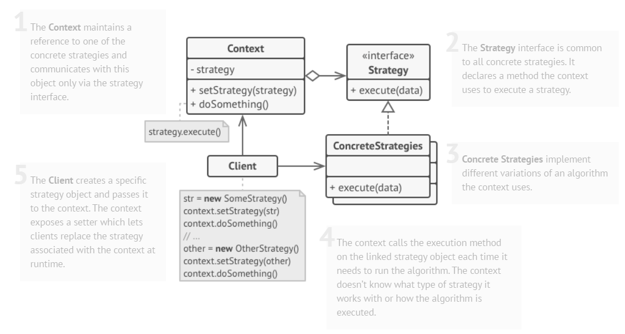
Structure
Notes:
Context duy trì một tham chiếu đến một trong những chiến lược cụ thể và chỉ giao tiếp với đối tượng này thông qua giao diện chiến lược.
Strategy interface là chung cho tất cả các chiến lược cụ thể. Nó tuyên bố một phương thức mà bối cảnh sử dụng để thực hiện một chiến lược.
Concrete Strategies thực hiện các biến thể khác nhau của một thuật toán mà bối cảnh sử dụng.
context gọi phương thức thực hiện trên đối tượng chiến lược được liên kết mỗi lần nó cần chạy thuật toán. Bối cảnh không biết loại chiến lược nào nó hoạt động với hoặc cách thức thực hiện thuật toán.
Client tạo một đối tượng chiến lược cụ thể và chuyển nó vào bối cảnh. Bối cảnh hiển thị một setter cho phép khách hàng thay thế chiến lược liên quan đến bối cảnh khi chạy.

Slide 45
Applicability
Use the Strategy pattern when you want to use different variants of an algorithm within an object and be able to switch from one algorithm to another during runtime.
Use the Strategy when you have a lot of similar classes that only differ in the way they execute some behavior.
Use the pattern to isolate the business logic of a class from the implementation details of algorithms that may not be as important in the context of that logic.
Use the pattern when your class has a massive conditional operator that switches between different variants of the same algorithm.

Slide 46
Pros and Cons
You can swap algorithms used inside an object at runtime.
You can isolate the implementation details of an algorithm from the code that uses it.
You can replace inheritance with composition.
Open/Closed Principle. You can introduce new strategies without having to change the context
If you only have a couple of algorithms and they rarely change, there’s no real reason to overcomplicate the program with new classes and interfaces that come along with the pattern.
Clients must be aware of the differences between strategies to be able to select a proper one.
A lot of modern programming languages have functional type support that lets you implement different versions of an algorithm inside a set of anonymous functions. Then you could use these functions exactly as you’d have used the strategy objects, but without bloating your code with extra classes and interfaces.

Slide 47
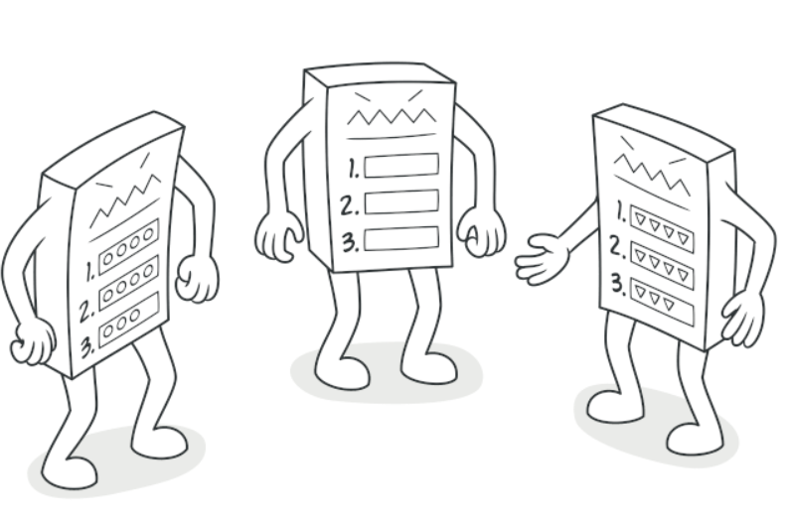
Template Method
Template Method is a behavioral design pattern that defines the skeleton of an algorithm in the superclass but lets subclasses override specific steps of the algorithm without changing its structure.

Slide 48
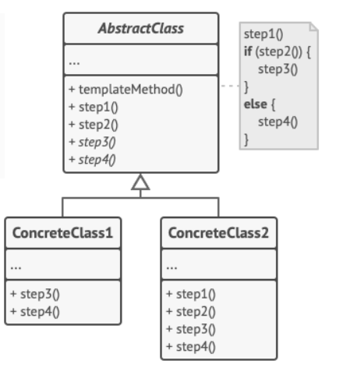
Structure
Notes:
AbstractClass khai báo các phương thức đóng vai trò là các bước của thuật toán, cũng như phương thức khuôn mẫu thực tế gọi các phương thức này theo một thứ tự cụ thể. Các bước có thể được khai báo trừu tượng hoặc có một số thực hiện mặc định.
ConcreteClasses có thể ghi đè tất cả các bước, nhưng không phải chính phương thức mẫu.

Slide 49
Applicability
Use the Template Method pattern when you want to let clients extend only particular steps of an algorithm, but not the whole algorithm or its structure.
Use the pattern when you have several classes that contain almost identical algorithms with some minor differences. As a result, you might need to modify all classes when the algorithm changes.

Slide 50
Pros and Cons
You can let clients override only certain parts of a large algorithm, making them less affected by changes that happen to other parts of the algorithm.
You can pull the duplicate code into a superclass.
Some clients may be limited by the provided skeleton of an algorithm.
You might violate the Liskov Substitution Principle by suppressing a default step implementation via a subclass.
Template methods tend to be harder to maintain the more steps they have.

Slide 51
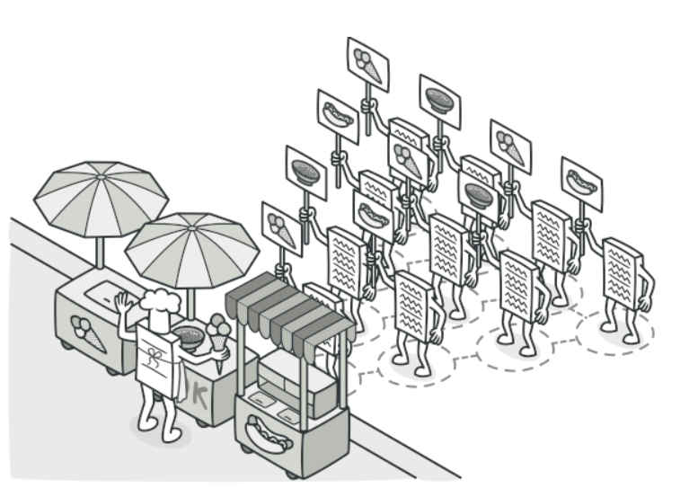
Visitor
Visitor is a behavioral design pattern that lets you separate algorithms from the objects on which they operate.

Slide 52
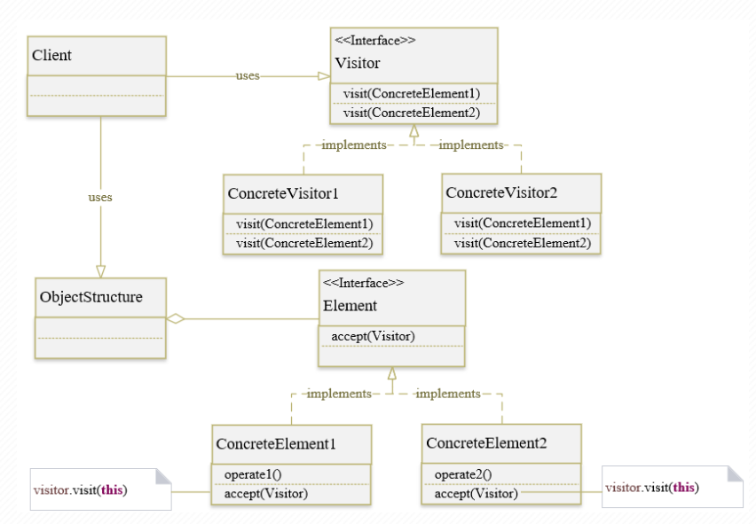
Structure
Notes:
Visitor :
Là một interface hoặc một abstract class được sử dụng để khai báo các hành vi cho tất cả các loại visitor.
Class này định nghĩa một loạt các các phương thức truy cập chấp nhận các ConcreteElement cụ thể khác nhau làm tham số. Điều này sẽ hơi giống với cơ chế nạp chồng (overloading) nhưng các loại tham số nên khác nhau do đó các hành vi hoàn toàn khác nhau. Các hành vi truy cập sẽ được thực hiện trên từng phần tử cụ thể trong cấu trúc đối tượng thông qua phương thức visit(). Loại phần tử cụ thể đầu vào sẽ quyết định phương thức được gọi.
ConcreteVisitor : cài đặt tất cả các phương thức abstract đã khai báo trong Visitor. Mỗi visitor sẽ chịu trách nhiệm cho các hành vi khác nhau của đối tượng.
Element (Visitable): là một thành phần trừu tượng, nó khai báo phương thức accept() và chấp nhận đối số là Visitor.
ConcreteElement (ConcreteVisitable): cài đặt phương thức đã được khai báo trong Element dựa vào đối số visitor được cung cấp.
ObjectStructure : là một lớp chứa tất cả các đối tượng Element, cung cấp một cơ chế để duyệt qua tất cả các phần tử. Cấu trúc đối tượng này có thể là một tập hợp (collection) hoặc một cấu trúc phức tạp giống như một đối tượng tổng hợp (composite).
Client : không biết về ConcreteElement và chỉ gọi phương thức accept() của Element.

Slide 53
Applicability
Use the Visitor when you need to perform an operation on all elements of a complex object structure (for example, an object tree).
Use the Visitor to clean up the business logic of auxiliary behaviors.
Use the pattern when a behavior makes sense only in some classes of a class hierarchy, but not in others.

Slide 54
Pros and Cons
Open/Closed Principle. You can introduce a new behavior that can work with objects of different classes without changing these classes.
Single Responsibility Principle. You can move multiple versions of the same behavior into the same class.
A visitor object can accumulate some useful information while working with various objects. This might be handy when you want to traverse some complex object structure, such as an object tree, and apply the visitor to each object of this structure.
You need to update all visitors each time a class gets added to or removed from the element hierarchy.
Visitors might lack the necessary access to the private fields and methods of the elements that they’re supposed to work with.

Slide 55
Question & Answer

Slide 56


